Slide 1

Pix – Compétences du domaine D3
Cours 6
Programmer

Slide 2
Plan du domaine D3
Création de contenu
Développer des documents textuels
Développer des documents multimédia
Adapter les documents à leur finalité
Programmer
source : https://pix.fr/competences

Slide 3
Objectifs
Manipuler différents systèmes de numération (binaire, hexadécimal, décimal)
Encoder les couleurs avec b,r,v (bleu, rouge, vert)
Encoder des caractères
Comprendre la structure d’une page Web
Démystifier la programmation
source : https://pix.fr/competences

Slide 4
Thématiques
Conversion entre systèmes numériques ;
ASCII, Unicode et UTF-8 ;
Langage HTML, éléments de style ;
Instructions et structures de contrôle
source : https://pix.fr/competences

Slide 5


Le bit, unité d’information
Un bit peut prendre deux valeurs, ‘0’ ou ‘1’
Un octet ou byte est un ensemble
de 8 bits (ex : 11001011)
    1 ko (kilo-octet ou kilo-byte) = 1 000 octets
    1 Mo (méga-octet ou mega-byte) = 1 000 000 octets
    1 Go (giga-octet ou giga-byte) = 1 000 000 000 octets
    1 To (tera-octet ou tera-byte) = 1 000 000 000 000 octets
    1 Po (peta-octet ou peta-byte) = 1 000 000 000 ...
Remarque : 1 kio (kibioctet) = 1 024 octets etc.
https://cours-informatique-gratuit.fr/cours/octets-et-grandeurs-informatique/ https://en.wikipedia.org/wiki/Octet_(computing)

Slide 6

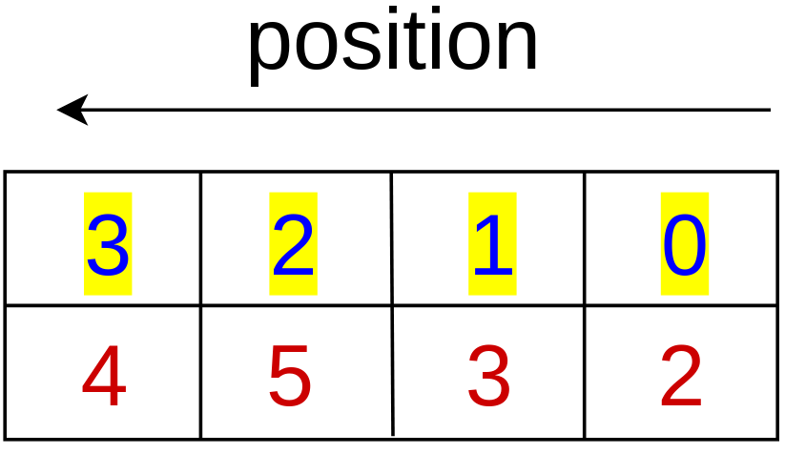
Système décimal
« Base 10 »
10 symboles : ‘0’, ‘1’,…, ‘8’, ‘9’
Ex : à quoi correspond le nombre 4 532 ?
4 532 = 4 * 1000 + 5 * 100 + 3 * 10 + 2 * 1
4 532 = 4 * 10 *10 * 10 + 5 * 10 * 10 + 3 * 10 + 2 * 1
4 532 = 4 * 10³ + 5 * 10² + 3 * 10¹ + 2 * 10⁰

Slide 7
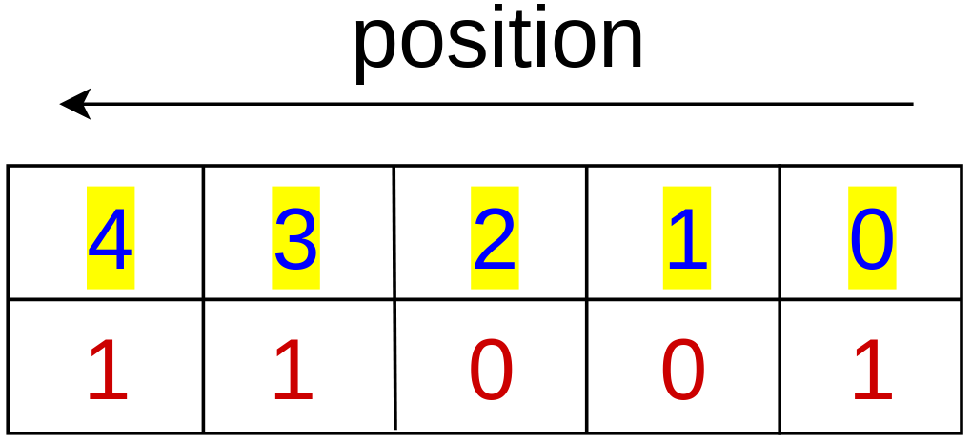
Autres systèmes numériques, même fonctionnement !
Le système binaire
« Base 2 »
2 symboles : ‘0’, ‘1’
Ex : à quoi correspond le nombre 11001 ?
110012 = 1 * 2⁴ + 1 * 2³ + 0 * 2² + 0 * 2¹ + 1 * 2⁰
= 1 * 2*2*2*2 + 1 * 2*2*2 + 0 + 0 + 1*1
= 16 + 8 + 0 + 0 + 1
110012 = 2510

Slide 8
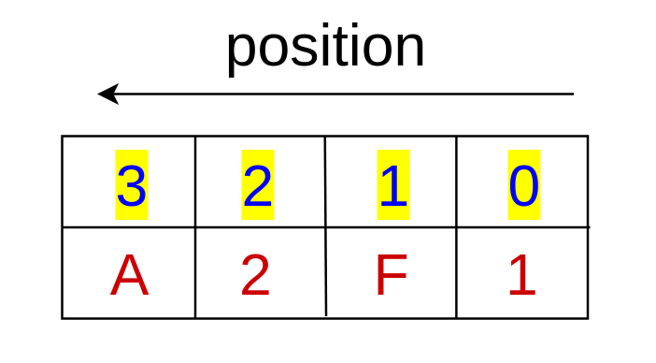
Autres systèmes numériques, même fonctionnement !
Le système hexadécimal
« Base 16 »
16 symboles : ‘0’,…, ‘9’, ‘A’, ‘B’,…, ‘F’
10, 11 , …, 15
Ex : à quoi correspond le nombre A2F1 ?
A2F116 = A * 16³ + 2 * 16² + F * 16¹ + 1 * 16⁰
= 10 * 16*16*16 + 2 *16*16 + 15*16 + 1*1
A2F116 = 4171310

Slide 9
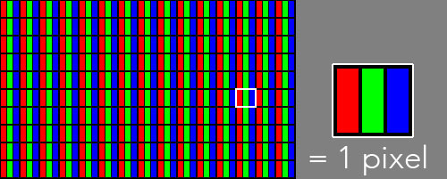
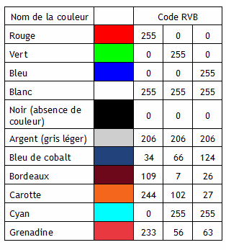
Codage des couleurs (RVB ou RGB)
Un écran est composé de pixels
Chaque pixel contient les 3 couleurs Rouge, Vert, Bleu
    La couleur perçue d’un pixel dépend de la valeur de chaque couleur (comprise entre 010 et 25510 ou 0016 et FF16)
Le blanc correspond au pixel « allumé » (tout à 100 %)
Le noir correspond au pixel « éteint » (tout à 0)
Carotte contient une majorité de rouge
Cyan ne contient pas de rouge
Grenadine contient moins de vert que carotte
Sources : https://www.photograpix.fr/blog/trucs-et-astuces/le-rvb-quest-ce-que-cest/, https://www.editions-petiteelisabeth.fr/calculs_couleurs_code_r_v_b.php

Slide 10


Codage hexadécimal
En HTML, on peut utiliser un codage hexadécimal
Ex : #BC5ECB, #51AD62, #FF5733
Pour trouver la couleur correspondante :
  On découpe le code : BC 5E CB = 3 valeurs
  On convertit les valeurs en décimal :
    BC16 = 18810 ; 5E16 = 94100 ; CB16 = 20310
    Code RVB : (188, 94, 203)
    Code RVB (%) : division par 255 (valeur max) * 100
    (R = 73 %, V = 37 %, B = 80 %)
R V B
  La couleur est
Lien utile https://htmlcolorcodes.com/fr/
Sources : https://www.photograpix.fr/blog/trucs-et-astuces/le-rvb-quest-ce-que-cest/, https://www.editions-petiteelisabeth.fr/calculs_couleurs_code_r_v_b.php

Slide 11
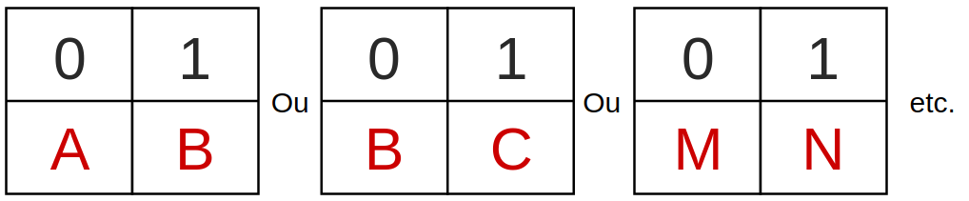
Encodage de caractères
On ne peut pas stocker les caractères directement
Il faut les transformer en une suite de bits ‘0’ ou ‘1’
Avec ‘0’, ‘1’ on ne peut coder que 2 caractères…
On définit de nouveaux alphabets composés de mots formés des symboles ‘0’ et ‘1’ :
  avec l’alphabet des mots de longueur 2 :
  ‘00’, ‘01’, ‘10’, ‘11’ je peux coder… 4 caractères !
  avec l’alphabet des mots de longueur 3 :
  ‘000’, ‘001’, ‘010’, ‘011’, ‘100’, ‘101’, ‘110’, ‘111’
  je peux coder… 8 caractères !

Slide 12
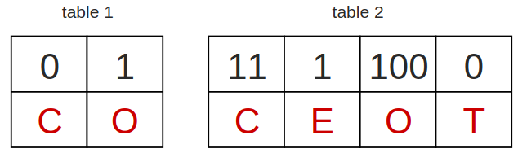
Encodage de caractères
Règle générale : pour coder 2^{n} caractères différents, on a besoin d’un alphabet de mots de longueur n
Pour coder 26 caractères j’ai besoin de mots de longueur au moins 5 Car 2⁴ < 26 < 2⁵
On peut aussi définir des codages arbitraires (plus ou moins optimisés) :
Le mot « COCO » peut être codé:
      Table 1 : 0101 (4 bits nécessaires)
      Table 2 : 1110011100 (10 bits nécessaires)
Le mot « COTE » ne peut pas être codé avec la table 1

Slide 13
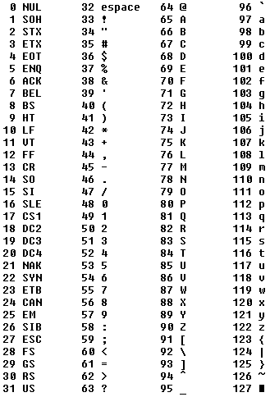
Encodages de caractères standards
ASCII utilise 7 bits (les codes vont de 0 à 127, car 2⁷=128)
Le mot « COCO » est ici encodé (en base 10) :
    67 79 67 79
Le code ASCII ne permet pas de représenter tous les caractères !
Il manque par exemple : « ç », « @ », « à », etc.
Dans cette table, les codes sont donnés en base 10 ! Pensez à convertir les codes données en hexadécimal au besoin :
https://www.commentcamarche.net/contents/93-code-ascii

Slide 14
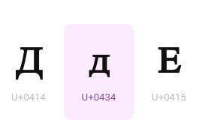

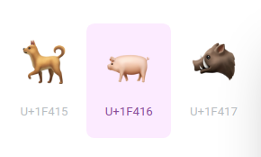
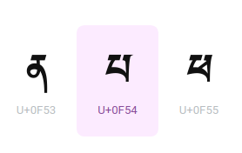
Unicode
Un code unique pour tous les caractères (latins, russes, chinois, emojis, etc.) = 1 114 112 caractères possibles !
U+49B2
U+49BA
https://unicode-table.com/
Il reste encore de la place pour de futurs emojis…
https://unicode-table.com/

Slide 15
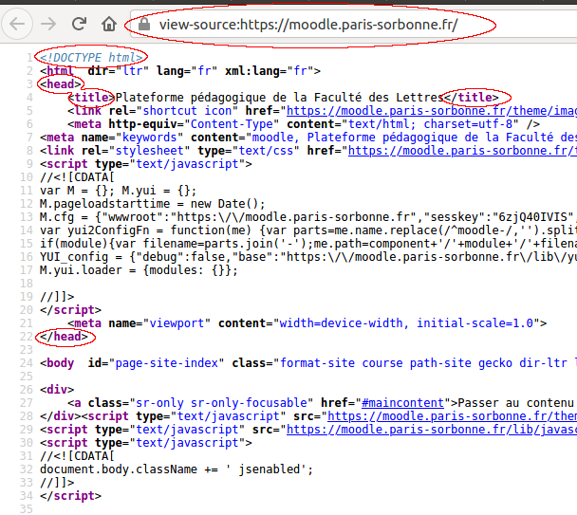
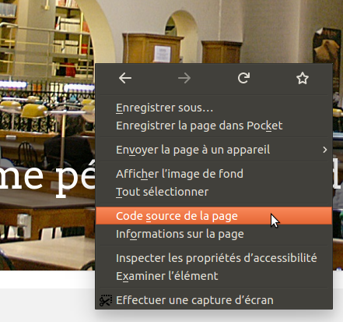
Langage HTML
HTML = HyperText Markup Language = Langage de balises pour le « code source » des pages Web
<balise> (ouvrante)
contenu
</balise> (fermante)
ou Ctrl+u ou
en fonction de votre SE

Slide 16
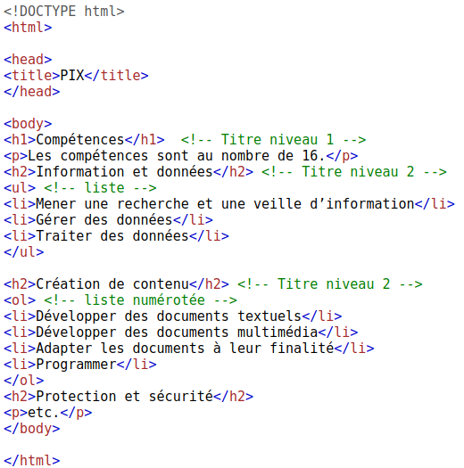
Langage HTML
Structurer le contenu
Structure fixe
Head = en-tête
titres
liste
Balise principale
Body = corps
liste
https://www.w3schools.com/html/tryit.asp?filename=tryhtml_intro

Slide 17
Langage HTML
Structurer le texte
Balises de titres de différents niveaux
Balises de paragraphes
https://www.w3schools.com/html/tryit.asp?filename=tryhtml_intro

Slide 18
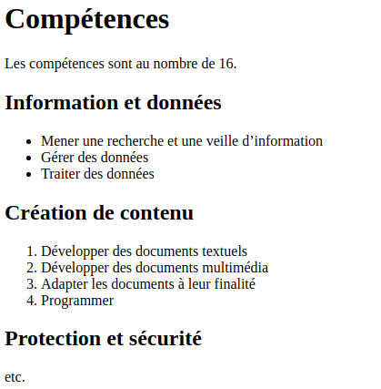
Langage HTML
Structurer le texte
Essayez !
https://www.w3schools.com/code/tryit.asp?filename=GOG4L19VGK9Q

Slide 19
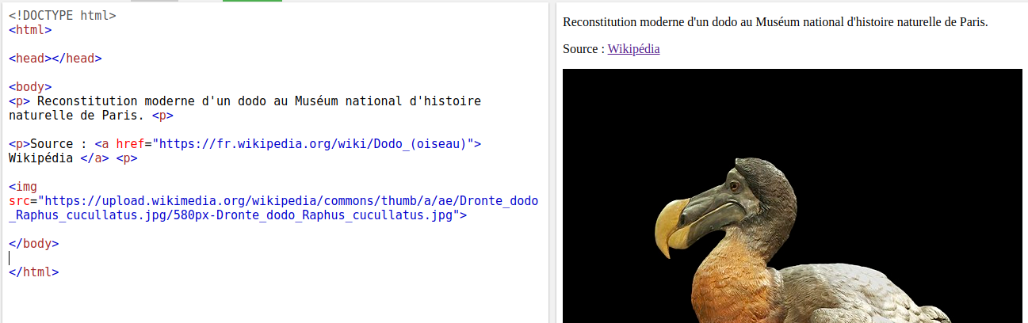
Langage HTML liens, images
Ajouter un lien : balise a + propriété href
Ajouter une image : balise img + propriété src
Code :
Page correspondante :

Slide 20
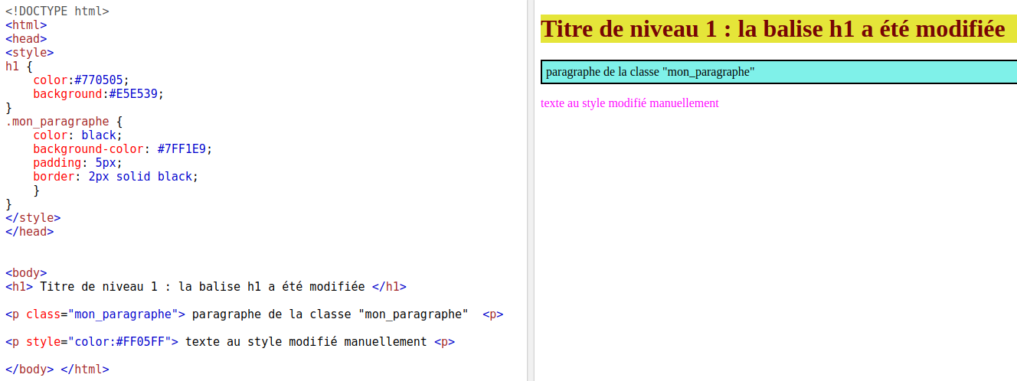
Langage HTML : Style
Style défini dans la balise <style>
    éléments existants personnalisés
    Nouvelles classes de style
Style défini manuellement dans la balise
La nouvelle classe est définie grâce au .
Essayez !
https://www.w3schools.com/code/tryit.asp?filename=GOGL93C166G7

Slide 21
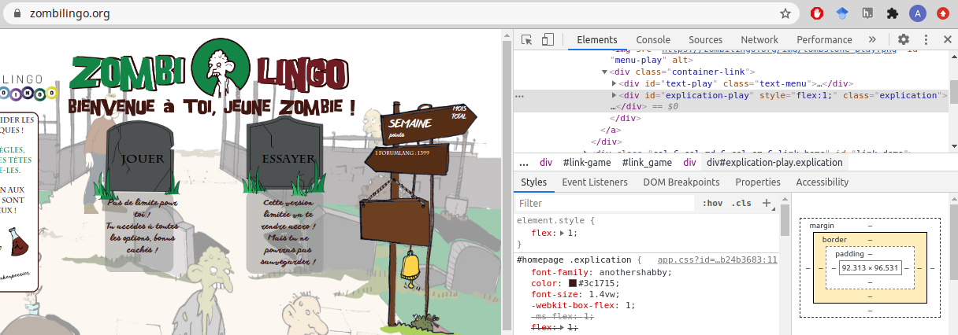
Voir et modifier (temporairement) le style
Menu Inspecter de votre navigateur
    Ctrl+maj+I ou « clic droit » > Inspecter
Page Web
1 . Clic sur sélecteur d’éléments
Code source
Style
2 . Clic sur élément à inspecter
3 . Modification manuelle du code de la couleur
http://zombilingo.org

Slide 22

Programmer
les machines ont meilleure mémoire,
calculent plus vite,
font moins d’erreurs, etc.
source : https://www.sacd.fr/droit-moral-droit-patrimonial

Slide 23

Programmer
On peut « communiquer » avec elles grâce à des programmes écrits dans divers langages en fonction de la tâche à réaliser
Programme
                Afficher une page Web interprétable par un navigateur
                Communiquer avec une base de données
                Faire des calculs, etc.

Slide 24
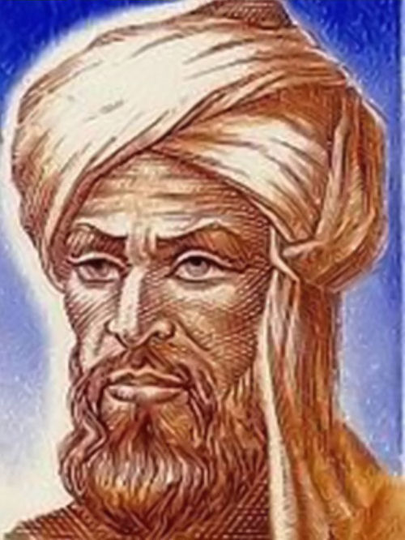
Algorithme
Suite finie et non ambiguë d’opérations ou instructions qui permet de résoudre une classe de problèmes
Il existe des structures de contrôle qui modifient le « déroulement » d’un programme
  Exécuter des instructions si une certaine
  condition est remplie : structures conditionnelles
  Éviter de répéter des instructions : boucles
Le père de l’algorithmique est Al-Khwârizmî,
Il a a donné son nom à sa création !
Source : https://fr.wikipedia.org/wiki/Algorithme

Slide 25
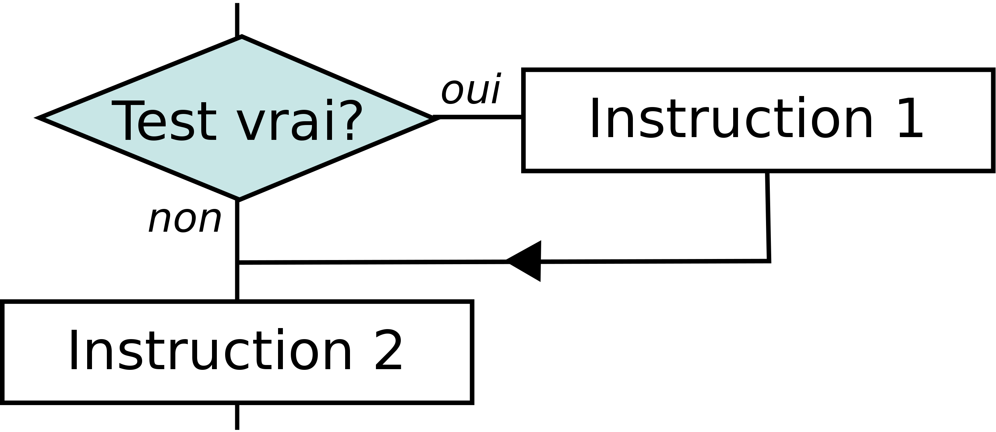
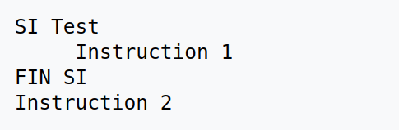
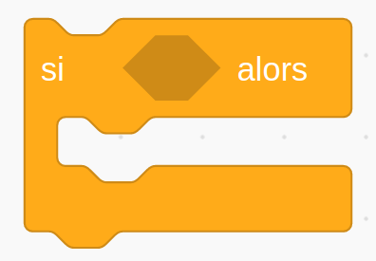
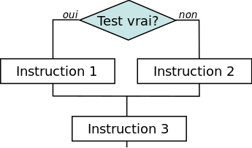
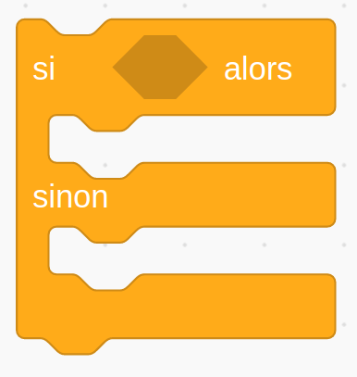
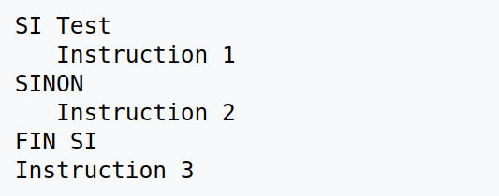
Structures conditionnelles
Test si
Test si … sinon
Structure de contrôle
instructions
Source : https://fr.wikipedia.org/wiki/Structure_de_contr%C3%B4le

Slide 26
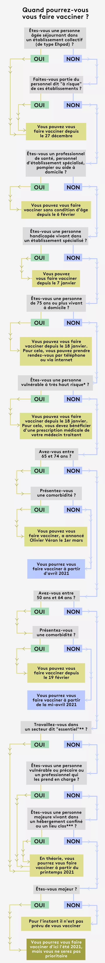
Les tests peuvent être imbriqués
Exemple de programme affichant la date de vaccination :
Si personne_agee_ephad
Affiche « 27 décembre »
Sinon
Si personnel_a_risque
Affiche « 27 décembre »
Sinon
Si professionnel_de_santé
Affiche « 6 février »
Sinon
…
…
…
…
source : https://www.francetvinfo.fr/sante/maladie/coronavirus/vaccin/infographie-quand-pourrez-vous-vous-faire-vacciner-contre-le-covid-19_4229329.html

Slide 27
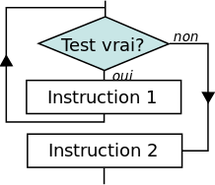
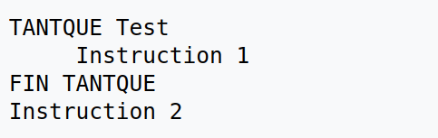
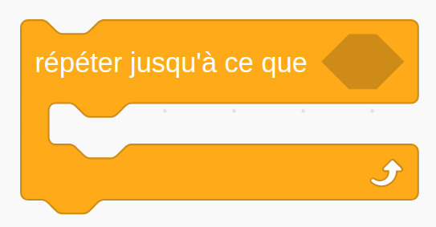
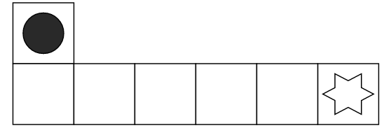
Boucles : répéter une instruction
Test tant que (boucle conditionnelle)
Ex : programme faisant avancer le pion jusqu’à l’étoile
Plutôt que ...
On préfère …
Avancer vers le bas
Avancer vers la droite
Avancer vers la droite
Avancer vers la droite
Avancer vers la droite
Avancer vers la droite
Avancer vers le bas
Tant que pion_sur_case_blanche
Avancer vers la droite
Fin tant que
Source : https://fr.wikipedia.org/wiki/Structure_de_contr%C3%B4le

Slide 28
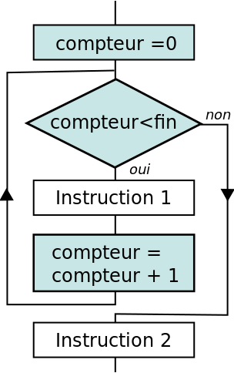
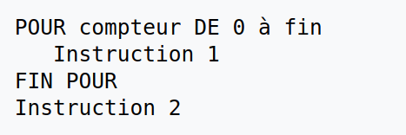
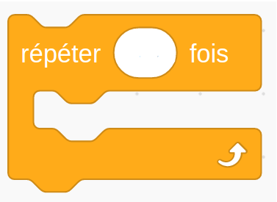
Boucles : répéter une instruction
n
Boucle avec compteur
Ex : pour afficher les dix premiers entiers
Plutôt que ...
On préfère …
Affiche 1
Affiche 2
...
Affiche 8
Affiche 9
Affiche 10
Pour compteur de 1 à 10
Affiche compteur
Fin tant que
Source : https://fr.wikipedia.org/wiki/Structure_de_contr%C3%B4le

Slide 29
Conclusion
À l’issue de ce cours vous devez :
  Connaître et savoir manipuler les systèmes de numération
  Savoir convertir l’encodage hexadécimal des couleurs en RVB
  Avoir compris les différentes manières d’encoder des caractères
  Connaître la structure d’une page Web
  Pouvoir écrire des programmes simples avec structures de contrôle

